Slide 1
A R T I C U L 8
산업별 활용 사례
USE CASE 5
네트워크 데이터 분석 재정의
Redefining Network Data Analysis: Transforming Fractured Data into an Autonomous Reasoning Digital Twin
네트워크 운영 (Network Operations)

Slide 2
OVERVIEW · 한눈에 보기
네트워크 데이터 분석 재정의: 전체 흐름
네트워크 데이터 분석의 과제
Articul8 · AgentMesh
핵심 성과
• 구성·VLAN 테이블·IP 구성·토폴로지 다이어그램 등 대규모 이기종 데이터 존재 • 분산된 소스를 일관된 의미 모델로 통합하기 어려움 • 구조적 결함·잘못 연결된 노드·보안 취약점을 대규모로 자율 감지 필요 • 수작업 처리 시 며칠이 걸리는 문제 해결 작업
멀티모달 이해
1
네트워크 문서·VLAN 테이블·IP 구성·토폴로지를 단일 의미 모델로 통합
31개+
단일 의미 모델로 통합된 네트워크 장치
토폴로지 추론
167개
2
논리적·물리적 관계 매핑, 연결 끊긴 영역과 접근 불가 서브넷 식별
매핑된 링크 연결 수
도메인 추론 및 자율 인사이트
3
근본원인분석과 해결단계 포함한 VLAN 불일치 보고서 생성
몇 분
며칠 걸리던 수동 문제 해결을 지능형 검색으로 단축
Articul8 차별점
엔지니어 수준 정밀도
자동화된 네트워크 합성
향상된 가시성
유연한 배포
ARTICUL8 | Use Case 5 — 네트워크 데이터 분석 재정의

Slide 3
Articul8 솔루션 요약: 에이전트 · 포지셔닝 · 성과
핵심 에이전트 파이프라인
1
멀티모달 이해
2
토폴로지 추론
3
도메인 추론 및 자율 인사이트
Multimodal Understanding
Topology Reasoning
Domain Reasoning & Autonomous Insights
다양한 네트워크 입력을 엔지니어 수준 정밀도로 단일 의미 모델로 통합
논리적·물리적 관계를 매핑해 연결 끊긴 영역과 다음 조사 단계 제안
VLAN 불일치 보고서와 근본원인분석을 자동 생성
네트워크 데이터 처리 및 토폴로지 분석 대시보드 — 다중모드 통합 · 토폴로지 추론 · 자율 인사이트 제공
독보적 포지셔닝
기대 도입 효과
• 엔지니어 수준의 정밀한 의미 모델 구축 • 며칠 걸리던 문제 해결을 몇 분으로 단축하는 자동화된 네트워크 합성 • 클라우드·온프레미스·에어갭 등 유연한 배포 • 자동화된 인사이트로 복잡한 취약점에 대한 향상된 가시성 확보
• 운영 효율성 — 파편화된 데이터를 몇 분 만에 완전한 디지털 트윈으로 전환 • 보안 및 품질 보증 — 복잡한 취약점에 대한 자동화된 인사이트 제공 • 향상된 가시성 — 구조적 결함과 잘못된 구성을 자율적으로 감지
ARTICUL8 | Use Case 5 — 네트워크 데이터 분석 재정의

Slide 4
A8 솔루션 · 에이전트 상세
세 가지 핵심 에이전트 상세 설명
1
멀티모달 이해
2
토폴로지 추론
3
도메인 추론 및 자율 인사이트
Multimodal Understanding
Topology Reasoning
Domain Reasoning & Autonomous Insights
역할
역할
역할
네트워크 문서·VLAN 테이블·IP 구성·토폴로지 다이어그램 등 다양한 입력을 단일 의미 모델로 통합
논리적·물리적 관계를 매핑해 연결 끊긴 영역과 접근 불가 서브넷을 식별
근본 원인 분석과 해결 단계를 포함한 VLAN 불일치 보고서를 자동 생성
핵심 기능
핵심 기능
핵심 기능
• 다양한 입력 유형(설정 파일·스프레드시트·토폴로지 이미지) 인식 • 엔지니어 수준의 정밀도로 데이터 통합 • 31개 장치·91개 인터페이스·28개 VLAN·167개 링크를 몇 초 만에 처리
• 네트워크 토폴로지의 논리적·물리적 관계 매핑 • 연결 끊긴 영역과 접근 불가 서브넷 식별 • VLAN 탐색부터 보안정책 검토까지 다음 단계 제안
• 논리적·물리적 관계 매핑 및 연결 끊긴 영역 감지 • 근본 원인 분석 수행 • 해결 단계가 포함된 VLAN 불일치 보고서 생성
산출물
산출물
산출물
단일 의미 모델로 통합된 네트워크 데이터셋
상황을 고려한 자율 조사 가이드
며칠 걸리던 수동 작업을 몇 분으로 단축하는 지능형 보고서
ARTICUL8 | Use Case 5 — 네트워크 데이터 분석 재정의

Slide 5
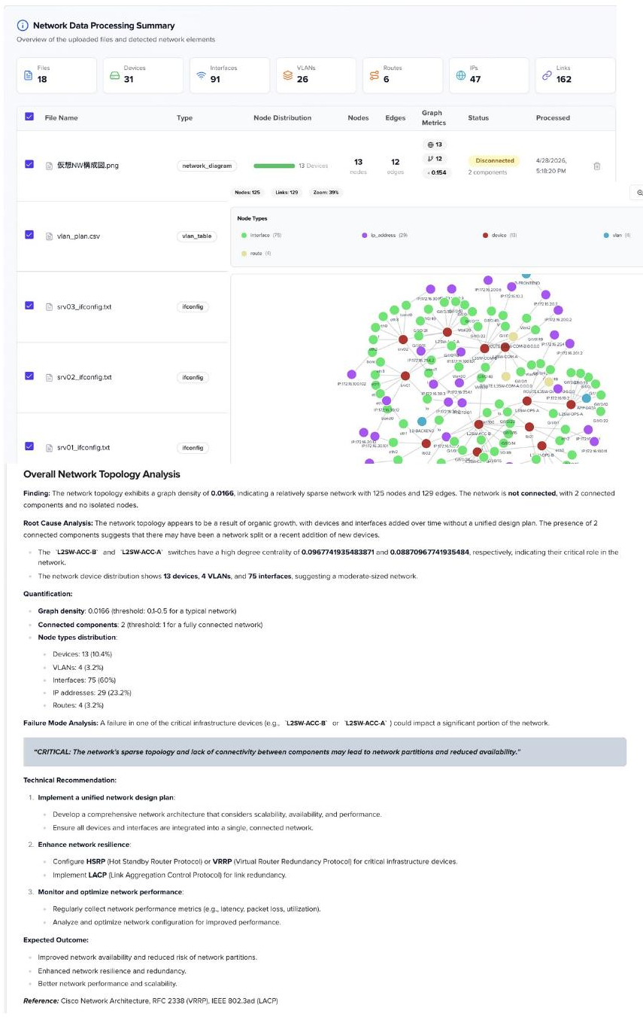
A8 솔루션
네트워크 데이터 처리 및 토폴로지 분석
멀티모달 네트워크 처리
설정 파일·VLAN 테이블·토폴로지 이미지를 자동으로 인식해 통합 네트워크 모델 생성
토폴로지 그래프 시각화
장치·인터페이스·VLAN·IP·라우트 간 연결 관계를 그래프로 시각화
근본 원인 분석 보고서
네트워크 밀도·연결 구성요소·장애 영향도를 분석해 기술 권장사항 제시
ARTICUL8 | Use Case 5 — 네트워크 데이터 분석 재정의
5

Slide 6
A R T I C U L 8
파편화된 네트워크 데이터를 몇 분 만에 살아있는 추론형 디지털 트윈으로 전환합니다
감사합니다

